Slide 1




Программа «Акселератор КИУ - 2023»
КАЗАНСКИЙ ИННОВАЦИОННЫЙ
УНИВЕРСИТЕТ
имени В.Г. ТИМИРЯСОВА

Slide 2


«Нити Тепла»
Мельниченко Инесса Максимовна

Slide 3
Актуальность проекта
                Актуальность проекта по созданию натуральных вязаных изделий, которые будут подбираться клиентом с помощью искусственного интеллекта, заключается в нескольких аспектах:
                1. Персонализация: Искусственный интеллект может помочь клиентам выбрать идеальный размер и стиль для своих вязаных изделий, что обеспечит более точный подбор и удовлетворение потребностей каждого клиента.
                2. Уникальность: Используя искусственный интеллект, можно создавать уникальные дизайны и комбинации цветов, чтобы каждое изделие было индивидуальным и отличалось от других. Также в отличие от конкурентов, наши цены остаются приемлемыми, несмотря на использование высококлассных материалов.
                3. Экологичность: Натуральные материалы, используемые при вязании, являются экологически чистыми и устойчивыми к воздействию окружающей среды. Это делает проект более актуальным в контексте заботы о природе и сохранения ресурсов.
                4. Качество: Использование ручного труда позволяет гарантировать высокое качество изделий, так как идет контроль каждого этапа производства и проверка соответствия стандартам качества. А так же имеются машинные вязальные производства, которые обеспечивают высокое качество и быстроту выполнения изделия.
                5. Удобство: Клиенты могут легко выбирать и заказывать свои вязаные изделия онлайн, используя искусственный интеллект, что упрощает процесс выбора и покупки.
2

Slide 4
Проблема
                Существует проблема поиска вязаных вещей с натуральным и экологичным составом.
                Взаимосвязь проблемы с потребителем заключается в том, что очень часто в магазинах и шоурумах состав изделий не является натуральным, что при современной экологичной моде порицается. Также одежда и аксессуары производятся серийно, что лишает их уникальности, а это тоже является проблемой для потребителей, которые хотят проявить свою индивидуальность.
                Как часто вы представляли себе идеальную вещь, но не могли найти что-то похожее?
                Теперь вы можете воплотить свои желания в жизнь.
3

Slide 5
Решение проблемы
                Проблема поиска вязаного изделия с натуральным составом будет решена использованием натуральных материалов, которые не будут вредить окружающей среде.
                А подбор изделия через искусственный интеллект решает проблему с поиском уникальной вязаной вещи, отражающий запросы потребителя
4

Slide 6
Рынок
TAM
SAM
SOM
                Нашими потенциальными потребителями будут жители Республики Татарстан, преимущественно женщины, но также мужчины, заинтересованные в вязаных изделиях, в возрасте от 18 до 30 лет. Это люди, которые обращают внимание на состав, качество и уникальность вязаного изделия. Им важно учесть все детали для себя и своих близких.
                Секторы рынка: B2C
                TAM – общий объем рынка, клиенты на уровне РТ – около 4 001 625 чел. Прогнозируемая выручка - около 1 264 536 000 рублей.
                SAM – доступный объем рынка, на ЦА в регионе – около 4 500 чел . План выручки на данном этапе – 39 600 000 рублей.
                SOM – объем с учетом интересов и платежеспособности клиентов в Казани и ближайших к Казани городов РТ – около 700-2 000 человек планируется привлечь. Планируемый оборот проекта на данном этапе деятельности продукта – 6 000 000 рублей.
5

Slide 7
Бизнес – модель
SEO
SMM
Контекстная реклама
Таргетированная реклама
                Нити тепла это бизнес-процесс, который предлагает клиенту подобрать с помощью искусственного интеллекта вязаное изделие , а так же в последствии при изменении и внесении уточнительных данных связаться с менеджером на сайте.
                Мы планируем использовать следующие каналы продвижения :
                Такая реклама показывается только выбранной (целевой) аудитории, что позволяет более эффективно использовать рекламный бюджет.
                Преимущества продукта:
                1)Наличие персонального менеджера
                2) Использование натуральных материалов
                3) Подбор изделия с помощью искусственного интеллекта
                4) Каждое наше изделие уникально и будет создано именно под клиента
                5) Помощь в решении возникших вопросов.
                6) Доступная цена
6

Slide 8
Смета проекта
TAM- 421 512 изделий(общий объем рынка)*3 000 рублей(средняя цена)=1 264 536 000 рублей.
SAM- 13 200 изделий(потенциальный объем рынка)*3 000 рублей(средняя цена)=39 600 000 рублей.
SOM- 2 000 изделий (реально - возможный объем рынка)*3 000 рублей(средняя цена)=6 000 000 рублей. - Выручка за год.
Затраты:
Оборудование - 1 800 000₽;
Помещение - 60 000₽ в мес/ 720 000 ₽ год;
Материалы - 1 000 000₽;
Реклама - 15 000₽ в мес/ 180 000₽ в год;
Создание сайта - 90 000₽;
З/п сотрудников - 1 500 000₽ в год;
Прочие затраты - 10 000₽ в мес / 120 000₽ в год;
Итого: 5 410 000₽.
Прибыль : 590 000₽;
Налог на прибыль: 590 000*20%=118 000
Чистая прибыль: 590 000-118 000=472 000
Инвестиции : 1 000 000₽.
Рентабельность проекта: (472 000/1 000 000)*100=47,2%
7

Slide 9
Конкуренты
                Нашими конкурентами являются вязальные производства, такие как:
                Royal Knitting
                COCCON
                WARM UP
                Теплые подарки вязаные
                Физические лица, занимающиеся домашним изготовлением вязаных изделий.
                Наши основные конкурентные преимущества:
                1.Связь с менеджером 24/7;
                2. Удобство оплаты(СБП, SberPay, оплата по QR-коду, банковские карты и т.д.);
                3. Разный ценовой сегмент;
                4. Натуральные материалы(шерсть, хлопок, кашемир и д.р.);
                5. Использование искусственного интеллекта;
                6. Высокое качество и гипоаллергенные пряжи;
                7. Минимальные сроки выполнения услуг;
                8. Актуальность модных тенденций;
                9. Богатый ассортимент (начиная с аксессуаров, заканчивая верхней одеждой, а так же детской одежды);
                10. Консультация по подбору изделия;
                11. Рекомендации по уходу за изделием, а также дальнейшее сопровождение с гарантией в 3 месяца( при гарантийном случае также рассматривается замена изделия).
8

Slide 10
Путь клиента
Интернет-сайт
Запрос поисковой системы
Просмотр результатов запроса
Переход на сайт
Онлайн консультирование клиента
Ознакомление с пакетами услуг, пробный бесплатный подбор изделия через искусственный интеллект
Ввод параметров клиента
Выбор способа оплаты и доставки
Покупка
Отзыв
Способы удержания клиентов:
Предоставление качественного сервиса
Проведение акций и предоставление скидок
Проведение опросов среди клиентов для выявления их мнений о приобретённых вязаных изделий
Использование программы лояльности
9

Slide 11
Текущие результаты
                Дали характеристику проблемы, на решение которой направлен проект ;
                Указали критические технологии.
                Протестировали гипотезу о востребованности нашего продукта (услуги) на рынке при помощи опроса
                Проанализировали рынок и конкурентов нашего проекта;
                Произвели оценочный расчет показателей TAM, SAM, SOM (в стоимостном выражении);
                Провели проблемное интервью в рамках проекта;
                Определили целевую аудиторию проекта с помощью интервью;
                Сформулировали ценностное предложение;
                Составили краткую карту пути нашего клиента.
                Указали наши планы по проекту после завершения Акселерационной программы;
10

Slide 12
Планы развития
1.Разработка MVP проекта в виде бета-версии мессенджера.
2. Проведение решенческих интервью с потенциальными потребителями продуктов и услуг проекта и потенциальными партнерами. Реализация первых продаж во время решенческих интервью.
3.Доработка MVP по результатам решенческих интервью.
4. Тестирование каналов продаж и выбор приоритетных каналов продвижения.
5.Построение и непрерывное совершенствование воронки продаж.
6.Продвижение по выбранным каналам продаж и масштабирование проекта на федеральном уровне.
4
11

Slide 13
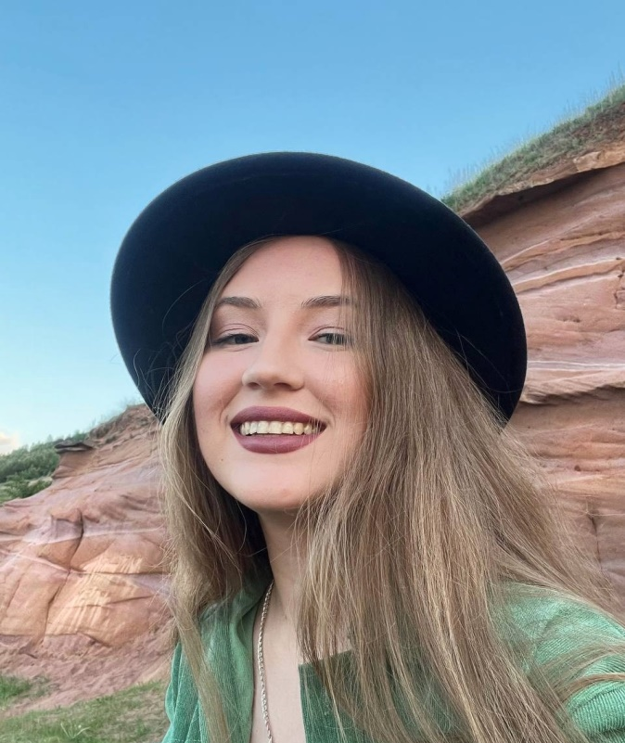
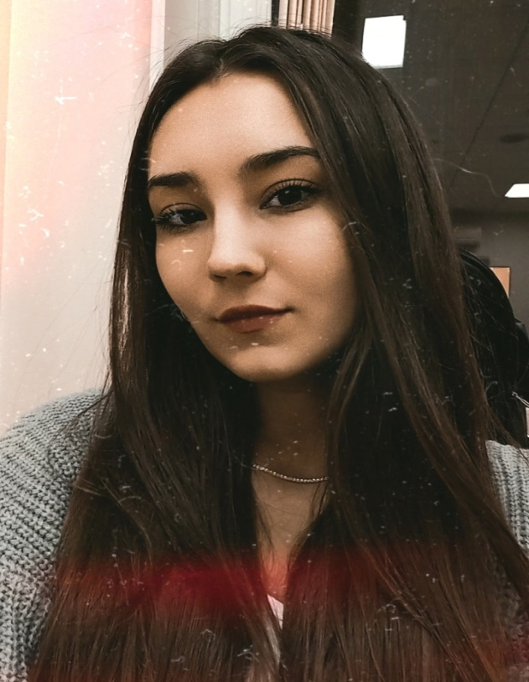
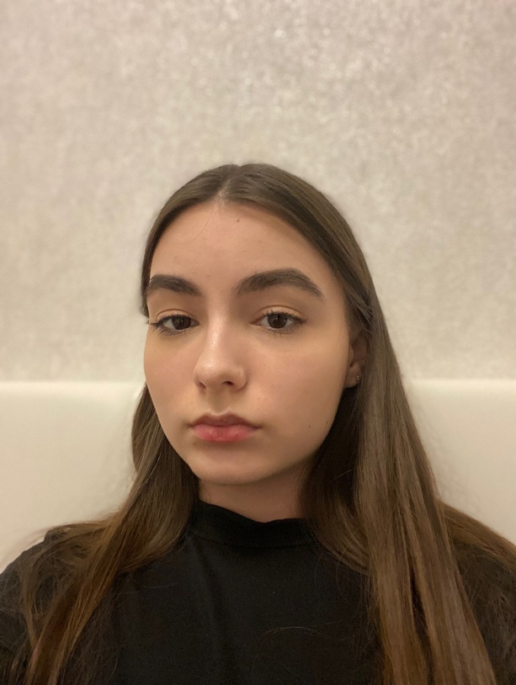
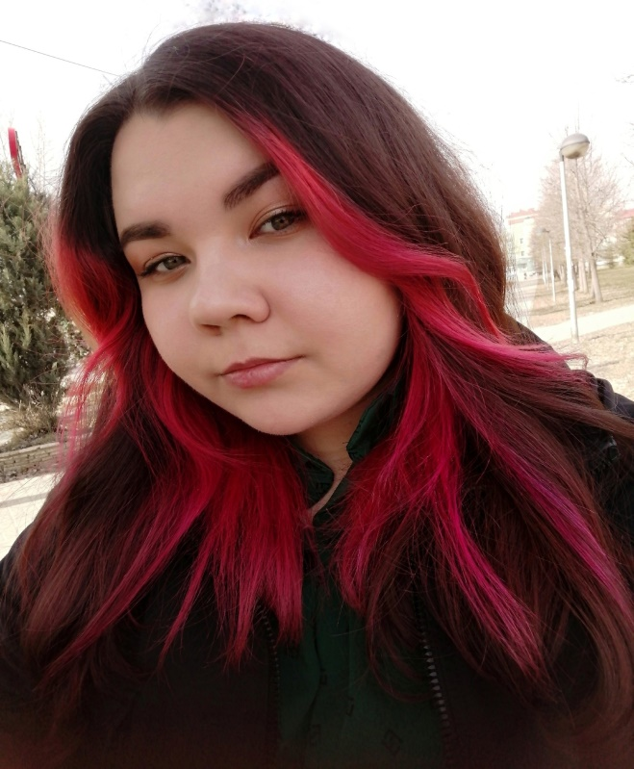
Команда
Мельниченко Инесса Максимовна (Лидер)
4
Аглуллина Лиана Ришатовна (Администратор)
Ахтямова Зарина Ирековна (Администратор)
CEO:
1.Инструменты Google
2.Техническое СЕО
3.Оптимизация страниц
Продажи:
1.Навык ведения переговоров 2.Клиентоориентированность 3.Исполнительность
Маркетинг:
1.Нестандартное мышление 2.Организаторские способности
3.Контроль качества
Студентка 3 курса экономического факультета КИУ
Сафина Алия Дамиловна (Администратор)
Продакт:
1. Стратегическое мышление и планирование
2.Понимание технической части.
3.Построение коммуникаций.
4. Работа с документами и подрядчиками
Студентка 3 курса экономического факультета КИУ
Продажи:
1.Коммуникабельность 2.Нацеленность на результат 3.Обучаемость
Студентка 3 курса экономического факультета КИУ
CEO:
1.Работа с ключевыми словами 2.HTML+CSS
3.Excel и аналитика
Студентка 3 курса экономического факультета КИУ
12

Slide 14


«Тепло в каждом узле»
СПАСИБО!
КОНТАКТЫ
8 951 898 – 69 – 54
Email niti_tepla_knittingkzn@mail.ru

